Slide 1
이미지 분석을 통한 스마트 분리수거 화면 설계서
아우어스
2020. 11. 20

Slide 2
문서 이력
Confidential
이미지 분석을 이용한
스마트 분리수거
웹사이트 개발
2020.10.20 초안
2020.10.21 디자인 적용
2020.10.23 디자인 수정
2020.11.09 시나리오 수정에 따른 설계 추가
2020.11.18 시나리오 수정에 따른 설계 추가

Slide 3
서비스 흐름도
SAVEUS 오픈
회원가입
로그인
회원정보
메뉴선택
사진 촬영/업로드
스마트 분리수거 자판기 위치 안내
사진분석 및
결과 도출
사진분석 및
결과 도출
올바른 재활용 방법 안내
포인트 적립
업사이클링 사이트 소개
후원하기
완료

Slide 4
메뉴구성
SAVEUS
메인화면
후원하기
스마트분리수거
사진 업로드
분리수거 안내
포인트 적립
캠페인소개
사이트 안내
사이트방문
올바른 재활용법
분리수거 자판기
회원정보
로그인/회원가입
로그인/로그아웃
회원가입

Slide 5
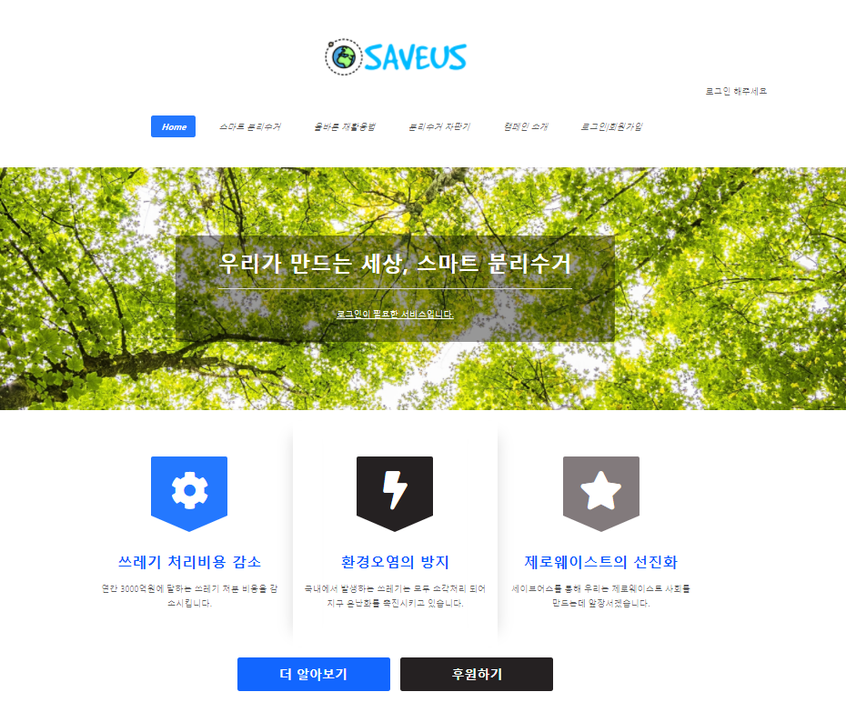
스마트 분리수거
홈페이지
U_001
웹 사이트 접속 시 보이는 홈페이지
로그인/회원가입을 할 수 있는 버튼 존재
더알아보기를 통해 캠페인을 소개하는 페이지로 갈 수 있음
후원하기를 통해 후원할 수 있는 페이지로 갈 수 있음
1
2
분리수거 기능을 이용하려면 로그인 필요
‘후원하기’기능을 실행하기 위해서는 로그인이 필요
3
로그인 필요
1 | 현재 로그인 전이므로 간단한 안내수행 로그인 이후 회원의 아이디와 포인트 확인가능
2 | 상단메뉴는 메인으로 갈 수 있는 home, 스마트 분리수거, 올바른 재활용법, 분리수거자판기, 캠페인 소개, 로그인/ 회원가입으로 구성됨
3 | 사진 분석을 위한 사진촬영 및 업로드 기능(로그인 이후 사용 가능}
4 | 캠페인 소개 페이지로 이동
5 | 후원기능 페이지로 이동(로그인 이후 사용 가능)
4
5

Slide 6
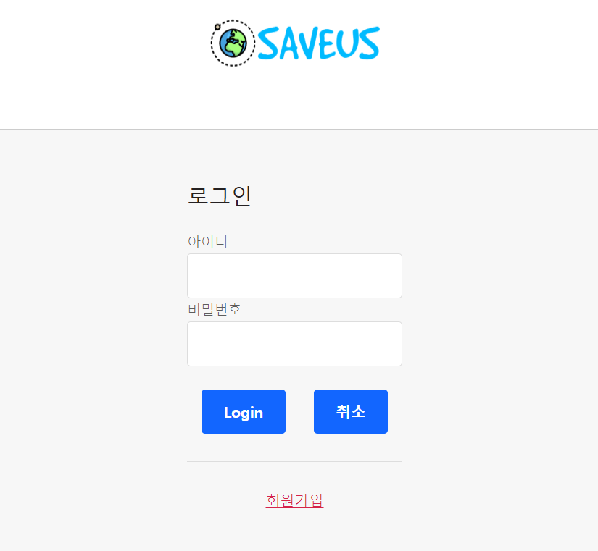
스마트 분리수거
로그인
U_002
로그인을 위한 아이디/비밀번호 입력
신규회원일 경우 회원가입 페이지로 갈 수 있음
비회원일 경우 회원가입창으로 이동 후 회원가입 필요
로그인 실패시 전체 초기화
1
1 | 아이디와 비밀번호 입력창
2 | Login버튼을 클릭하면 로그인 완료(로그인 성공 시 메인페이지로 이동)
3 | 취소버튼 클릭시 전체 초기화
4 | 회원가입 기능이 필요할 경우 페이지로 이동하기 위함
2
3
4

Slide 7
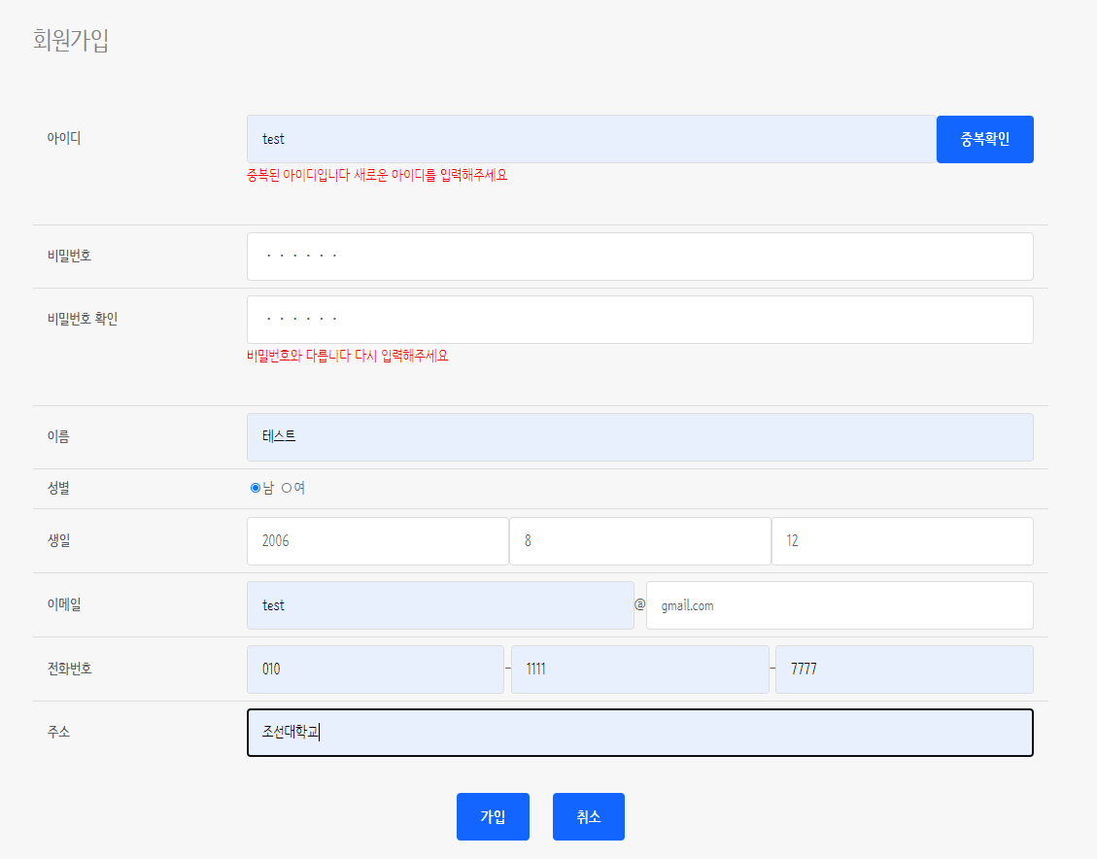
스마트 분리수거
회원가입
U_003
회원가입을 위한 위한 페이지
아이디, 비밀번호, 이름, 성별, 생일, 이메일 , 전화번호, 주소를 입력하고 ‘가입’버튼을 누르면 회원가입할 수 있는 기능
1
중복 확인 기능을 통해
아이디 중복 여부 확인 후 가입
중복 확인을 통해 아이디 중복 여부 확인
비밀번호가 다를 경우 비밀번호 경고 문구 표시
반드시 아이디, 비밀번호,이름은 반드시 입력해야 하는 항목
2
비밀번호 확인과 비밀번호가
다를 경우 경고 표시
3
1 | 아이디 입력 후 버튼 클릭시 아이디 중복 여부 확인
2 | 비밀번호 입력창과 비밀번호 확인 입력창의 값이 다를 경우 경고문구 표시
3 | 생일은 년, 월,일로 구분하여 표시하되 년도는 2020기준 100년 전까지 표시됨
4 | 가입 버튼을 클릭시 회원가입 기능 완료
5 | 취소버튼 클릭시 전체 초기화
4
5

Slide 8
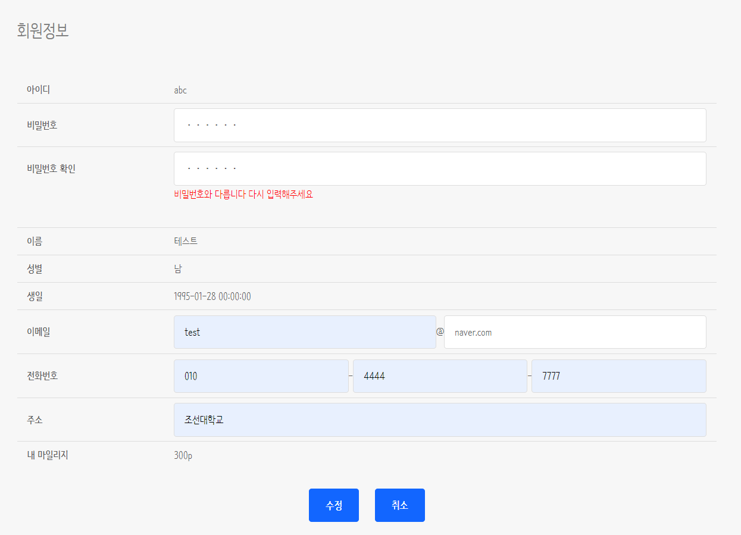
스마트 분리수거
회원정보
U_004
자신의 회원정보를 확인할 수 있는 페이지
자신의 마일리지 확인 가능
비밀번호, 이메일, 전화번호, 주소는 수정가능
비밀번호가 다를 경우 비밀번호 경고 문구 표시
1
비밀번호 확인과 비밀번호가
다를 경우 경고 표시
1 | 비밀번호 입력창과 비밀번호 확인 입력창의 값이 다를 경우 경고문구 표시
2 | 자신의 포인트 확인 가능
3 | 버튼 클릭 시 자신이 수정한 정보로 정보 수정 완료
2
3

Slide 9
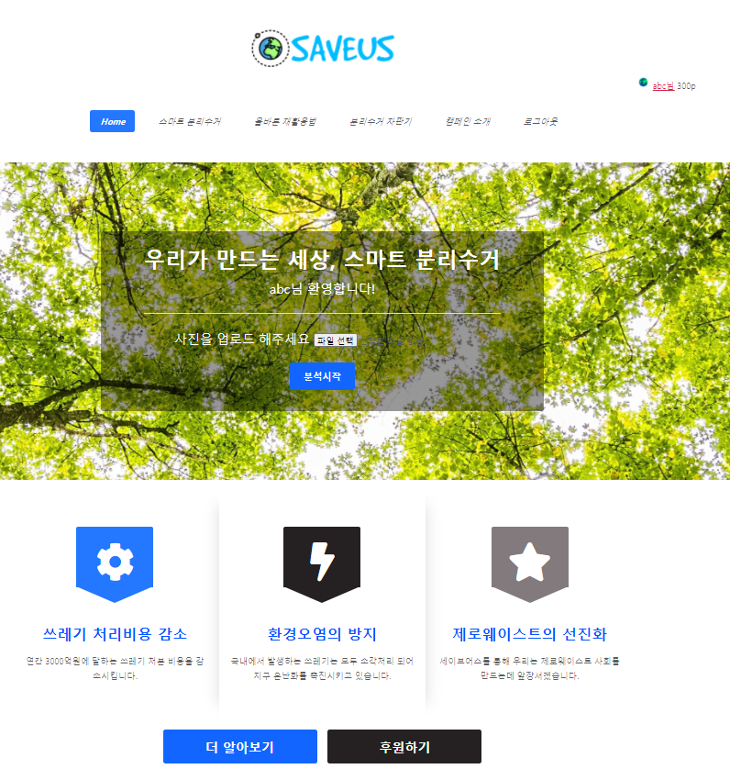
스마트 분리수거
로그인 이후 홈페이지
U_005
로그인 이후 페이지
우측 상단에 아이디와 자신의 포인트를 확인할 수 있음
상단 메뉴에 로그인/회원가입 버튼이 로그아웃 버튼으로 변경됨
로그인이 필요했던 기능 사용 가능
2
1
상단 우측에 표시된 아이디를 클릭할 경우 회원정보, 로그아웃, 회원탈퇴할 수 있는 기능 확인 가능
Hello Ziny
3
1 | 자신의 아이디와 포인트를 간단하게 보여줌
2 | 로그아웃 버튼으로 변경됨
3 | 로그인 전에는 사용할 수 없었던 사진분석 기능 사용가능
4 | 로그인 전에는 사용할 수 없었던 후원 기능 사용 가능
4

Slide 10
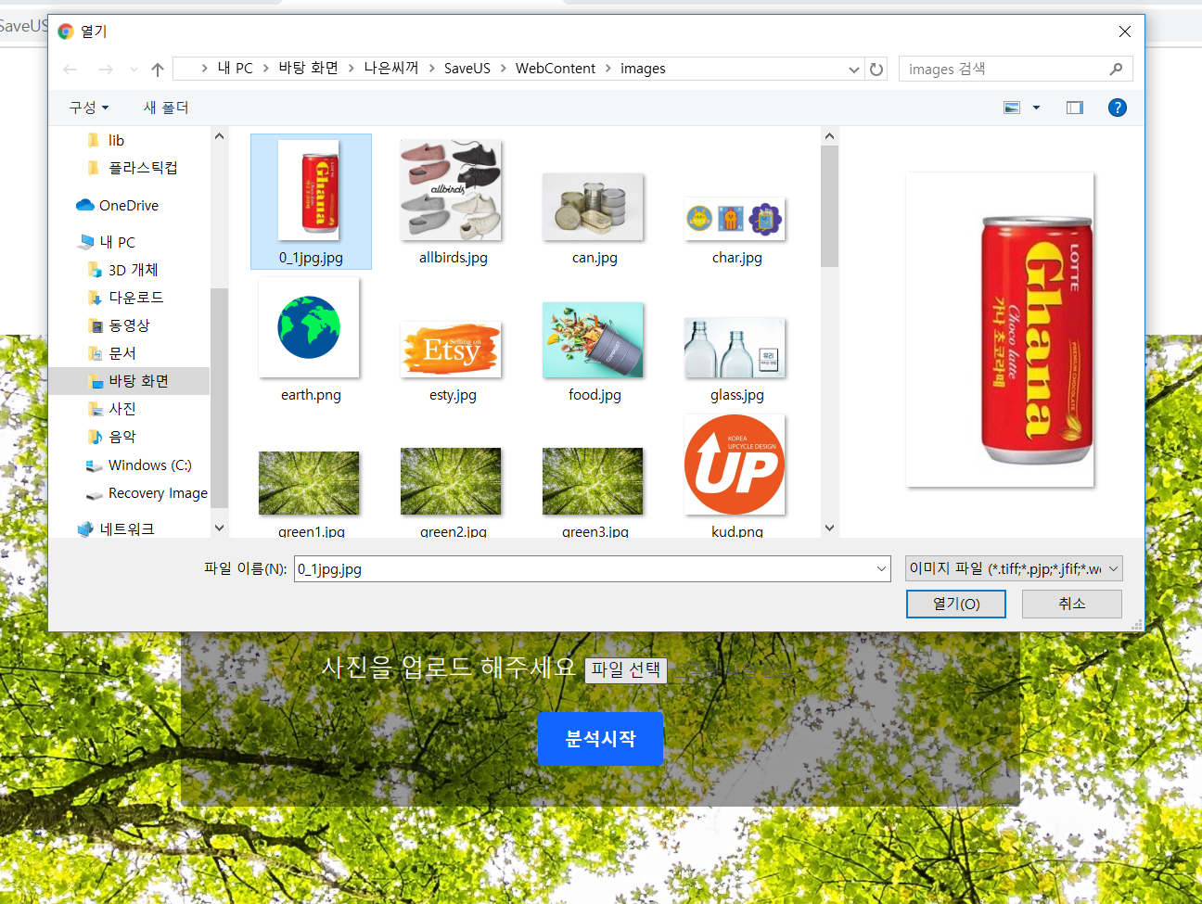
스마트 분리수거
쓰레기 사진 파일 선택
U_006
파일선택 버튼을 클릭하면
업로드할 사진을 선택가능
분석시작 버튼을 클릭하면
업로드된 사진에 맞는 분리수거 지식 안내를 위한 페이지로 이동(U_007)
로그인 이후 메인페이지에 있는 사진 업로드 기능
파일선택 버튼 클릭시 사진을 업로드할 수 있는 창 표시
원하는 사진선택 및 업로드
분석시작버튼 클릭시 사진분석 시작
2
스마트폰을 통해 사진 촬영 이후 파일 업로드 가능
1 | 파일선택 버튼 클릭시 사진을 업로드할 수 있는 창 표시
2 | 원하는 사진 선택 후 업로드
3 | 분석시작 버튼 클릭시 사진분석 기능 시작
1
3

Slide 11
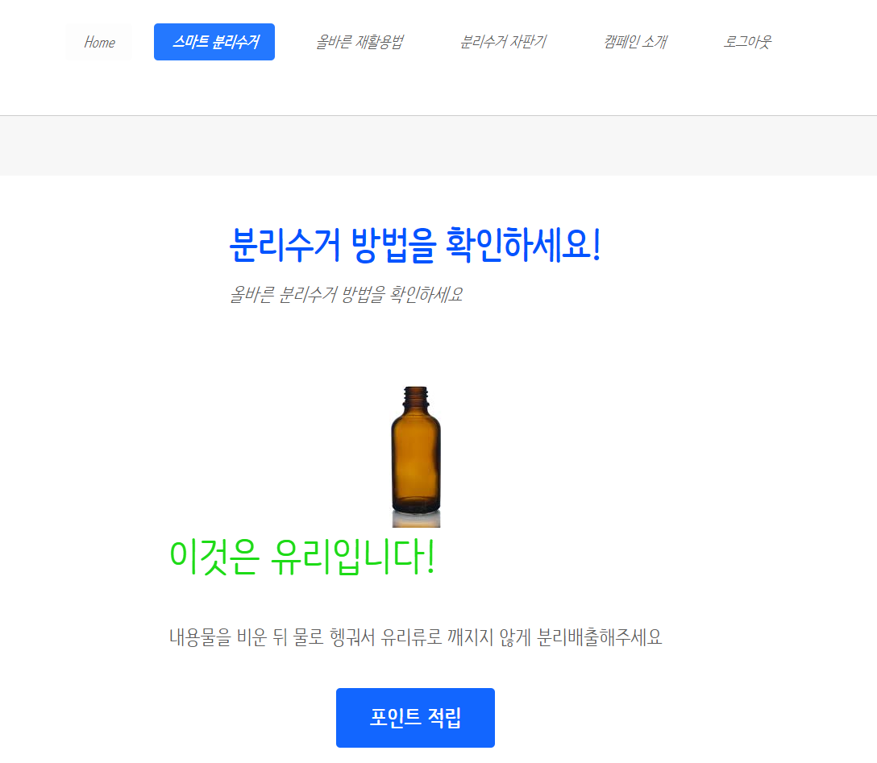
스마트 분리수거
사진분석 결과 확인
U_007
업로드한 사진을 분석 후 결과를 안내해주는 페이지
포인트적립버튼 클릭 시 포인트가 적립되고 메인페이지로 이동
포인트적립 버튼 클릭 시 메인페이지로 이동
U_006의 결과
파이썬 딥러닝 이미지 분석 모델 구축 -> 플라스크 서버연결 ->
업로드 된 사진표시, 그 사진의 분석 결과 및 그에 따른 방법 안내
1
1 | 업로드한 사진 보여줌
2 | 업로드한 사진의 분석결과를 알려줌
3 | 분석 결과에 따른 올바른 분리수거 방법 설명
4 | 포인트 적립 버튼 클릭 시 포인트가 적립되고 메인페이지로 이동
2
3
4

Slide 12
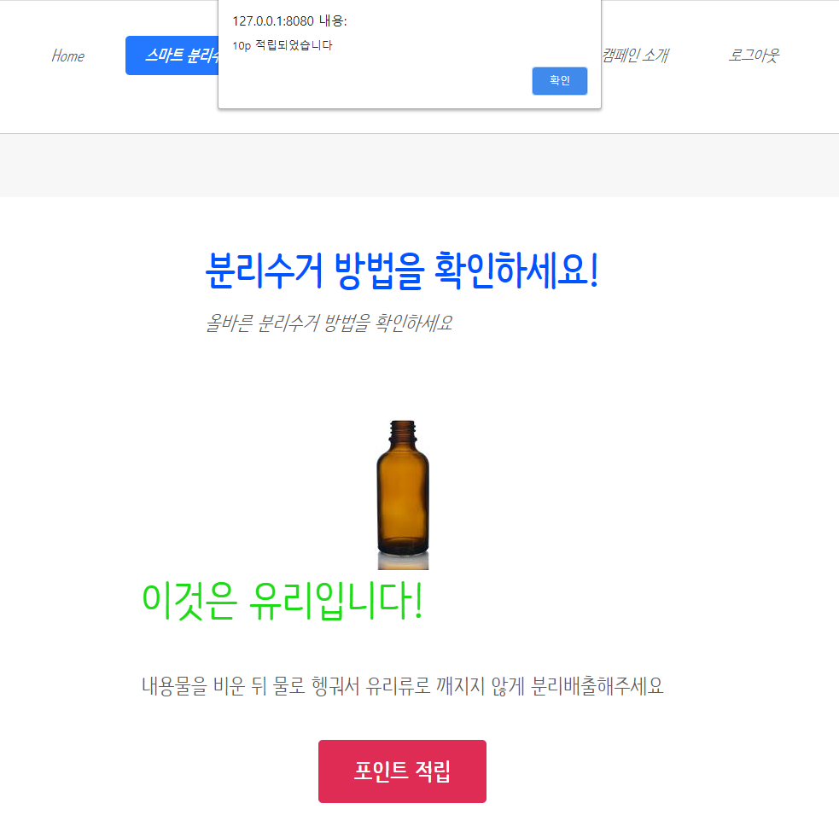
스마트 분리수거
포인트 적립
U_008
포인트적립버튼 클릭시 적립된 포인트를 보여줌
2
반드시 포인트 적립 버튼을 클릭해야 포인트가 적립됨
포인트 적립 버튼을 클릭하면
포인트가 10p씩 적립됨
1 | 포인트적립버튼 클릭 시 포인트 적립
2 | 얼마나 적립되었는지 확인창을 띄움(누적포인트는 메인페이지나 회원정보페이지에서 확인가능)
1

Slide 13
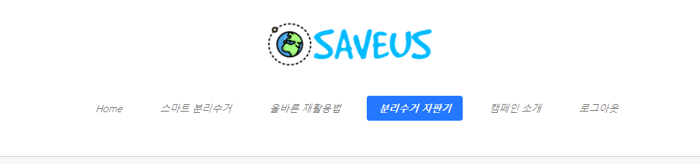
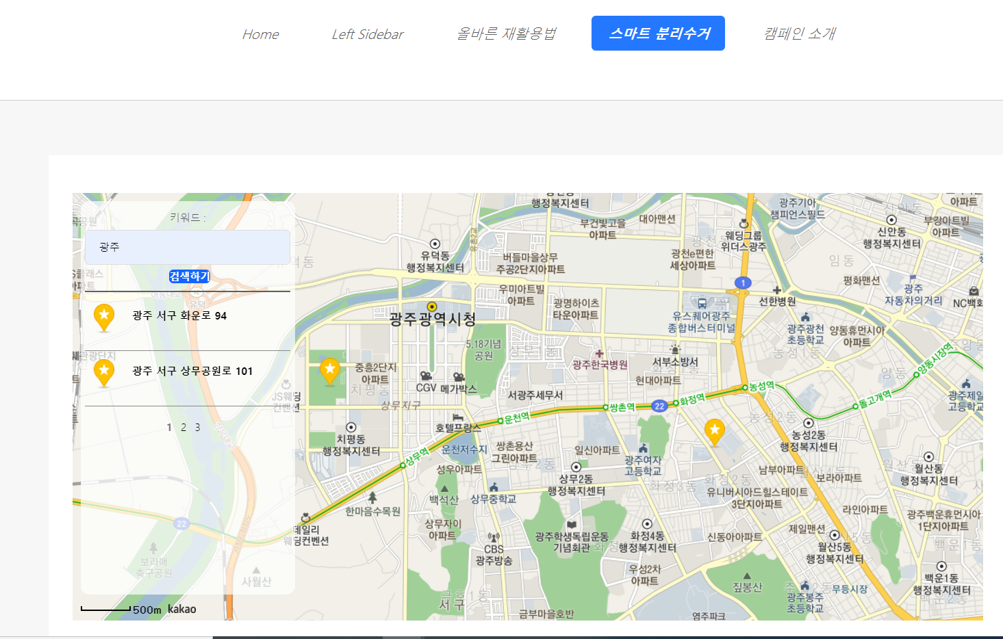
스마트 분리수거
쓰레기통 위치 지도
U_009
분리수거 자판기위치 안내 페이지
전국규모로 안내함
검색기능을 통해 자신의 지역에 있는 분리수거 자판기 위치 확인 가능
내 주변 지역의 스마트 쓰레기통 위치 확인
카카오 지도 api 호출 -> 분리수거자판기 위치 데이터 크롤링 -> 결과를 지도 상의 마크로 제시
검색 기능을 통해 자판기 위치 확인
2
3
1
1 | 지도 상의 마크를 통해 어느 위치인지 확인 가능
2 | 자신의 지역을 검색할 경우 지역에 관련된 자판기 정보와 그 지역 지도를 보여줌
3 | 검색 후 지역 내 자판기의 정확한 위치 확인 가능

Slide 14
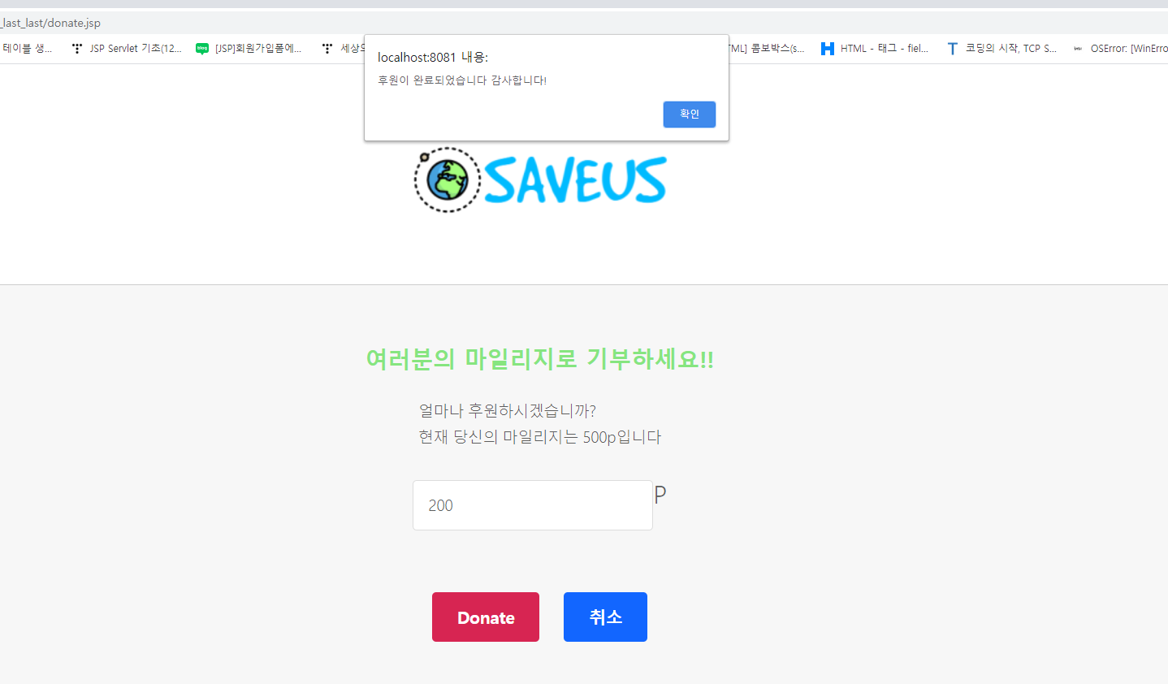
스마트 분리수거
후원
U_010
가지고 있는 포인트로 후원할 수 있는 페이지
현재 포인트를 알려주고 그 포인트 내에서 후원 가능
후원완료 후 후원완료 알림창 띄움
3
로그인을 하지 않으면 사용할 수 없는 기능
Donate 버튼을 클릭하면
입력한 포인트만큼 후원
1 | 기부하고자 하는 포인트를 입력
2 | 버튼 클릭 시 후원기능 수행
3 | 후원 완료 알림창 띄움
1
2
U_008의 활용방안
적립된 포인트 표시 후 그 한에서 포인트를 입력하면 자동 후원 서비스

Slide 15
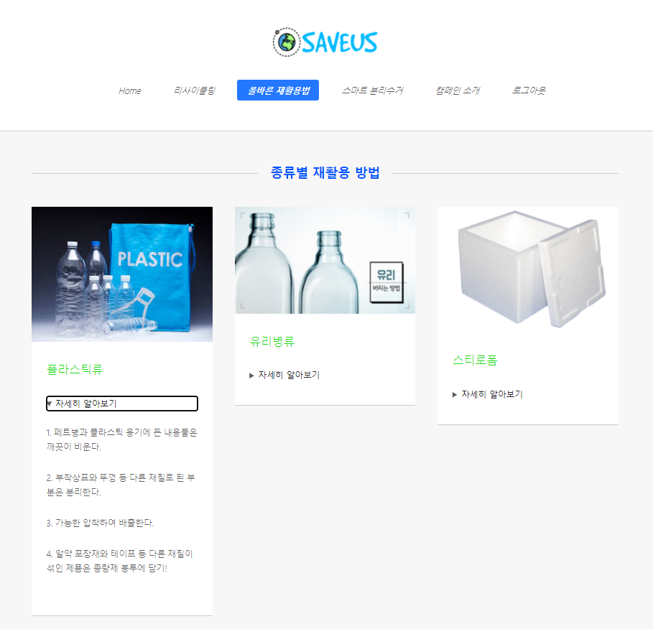
스마트 분리수거
올바른 재활용 방법 확인
U_011
종류별 올바른 분리수거 방법 안내 페이지
종류에는 플라스틱, 유리병, 스티로폼, 비닐, 종이, 캔/고철, 음식물쓰레기, 가연성용기, 영수증/택배주문서, 의약품, 폐건전지/폐형광등, 대형폐기물이 있음
자세히 알아보기 버튼 클릭 시 종류별 올바른 분리수거 지식 안내
1
1 | 자세히 알아보기 버튼 클릭 시 종류별 올바른 분리수거 지식 안내
자세히 알아보기 버튼을 통해
종류별 올바른 분리수거 지식 안내

Slide 16
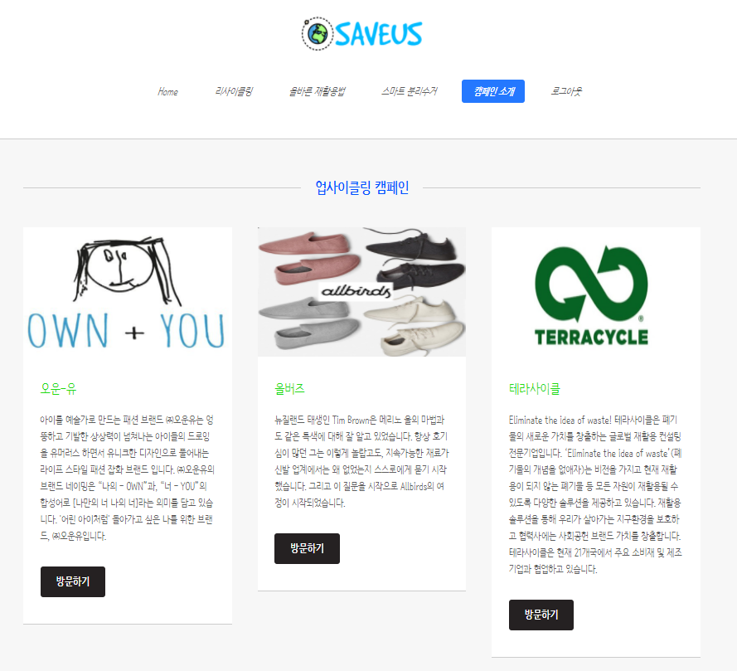
스마트 분리수거
업사이클링 소개
U_012
업사이클링 관련 사이트 소개 페이지
방문하기 버튼을 통해 사이트 접속 가능
이 후 관련 사이트들과 협업을 통해 회원들의 적립된 포인트로 할인혜택을 받을 수 있게 할 예정
1 | 방문하기 버튼을 통해 사이트 접속 가능
1
업사이클링 관련 사이트를 안내하고
방문하기 버튼을 통해 사이트 접속 가능

